Slide 1
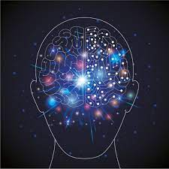
PENSAMENTO COMPUTACIONAL
Prof. Alana
2023

Slide 2
PENSAMENTO COMPUTACIONAL
Comparando números racionais
O Pensamento Computacional é um modo de pensar, com objetivo de resolver problemas complexos. Entendemos problemas complexos, como aqueles problemas que não possuem uma solução imediata, logo se faz necessário dividi-lo em problemas menores, e à partir daí identificar possíveis soluções.
PONTO IMPORTANTE: Pensamento Computacional não depende do uso de computadores e nem de linguagem computacional, tão pouco se resume a navegar pela internet ou enviar e-mails.

Slide 3
4 PILARES DO PENSAMENTO COMPUTACIONAL
O pensamento computacional se divide em quatro pilares, são esses:

Slide 4
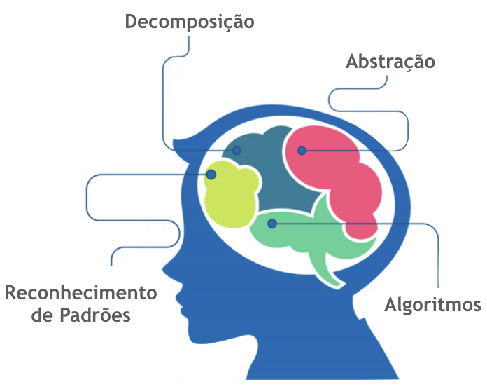

Slide 5
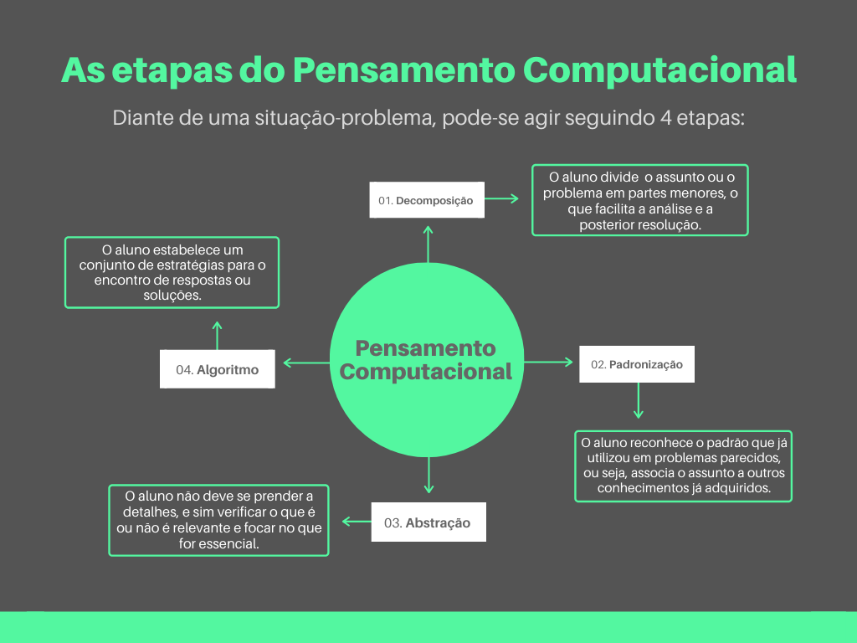

Slide 6

1. Decomposição
Comparando números racionais
Processo que divide os problemas em partes menores para facilitar a resolução, desenvolvimento e gerenciamento. Se faz necessário analisar os problemas para identificar as partes que podem ser separadas, além de pensar em formas de como retomar para o problema inicial.

Slide 7

2. Reconhecimento de padrões
Comparando números racionais
Os padrões são características que alguns problemas compartilham. A prática em identificar padrões é uma características dos seres humanos, que nos acompanham desde a nossa infância, além disso, ela está sempre evoluindo, o que quer dizer que nosso repertório está sempre aumentando.

Slide 8
2. Reconhecimento de padrões
Comparando números racionais
Quanto mais padrões conseguimos reconhecer, mais fácil e rápida será nossa tarefa geral de resolução de problemas, novamente, quanto mais treinamento, mas diretamente a solução chegará.
Alguns exemplos desse pilar, são:
Previsibilidade para o próximo número, dada uma certa sequência;
Diagnosticar doenças, com bases nos sintomas, aparências e comportamentos.

Slide 9
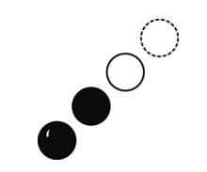
3. Abstração
Comparando números racionais
Filtragem e classificação dos dados, criando mecanismos que permitam separar apenas os elementos essenciais em determinado problema, ignorando detalhes irrelevantes. Permite criar uma representação (ideia) do que está se tentando resolver. O essencial é escolher o detalhe a ser ignorado, para que o problema seja mais fácil de ser compreendido, sem perder nenhuma informação que seja importante.

Slide 10
3. Abstração
Comparando números racionais
Esse pilar é o de maior importância para o Pensamento Computacional, por ser utilizado em diversos momentos, por exemplo:
Na escrita do algoritmo e de suas iterações;
Na seleção dos dados importantes;
Na escrita de perguntas;
Na natureza de um indivíduo, se comparado a um robô;
Na compreensão e organização de módulos em um sistema.

Slide 11

4. Algoritmo
Comparando números racionais
É uma sequência finita de etapas ou passos, cada qual executável em um tempo finito, por uma agente computacional, natural (humano) ou sintético (computador). É um plano, uma estratégia ou um conjunto de instruções ordenadas para solução de um problema ou execução de uma tarefa. Sua formulação passa pelo processo de decomposição, reconhecimento de padrões e abstração.

Slide 12
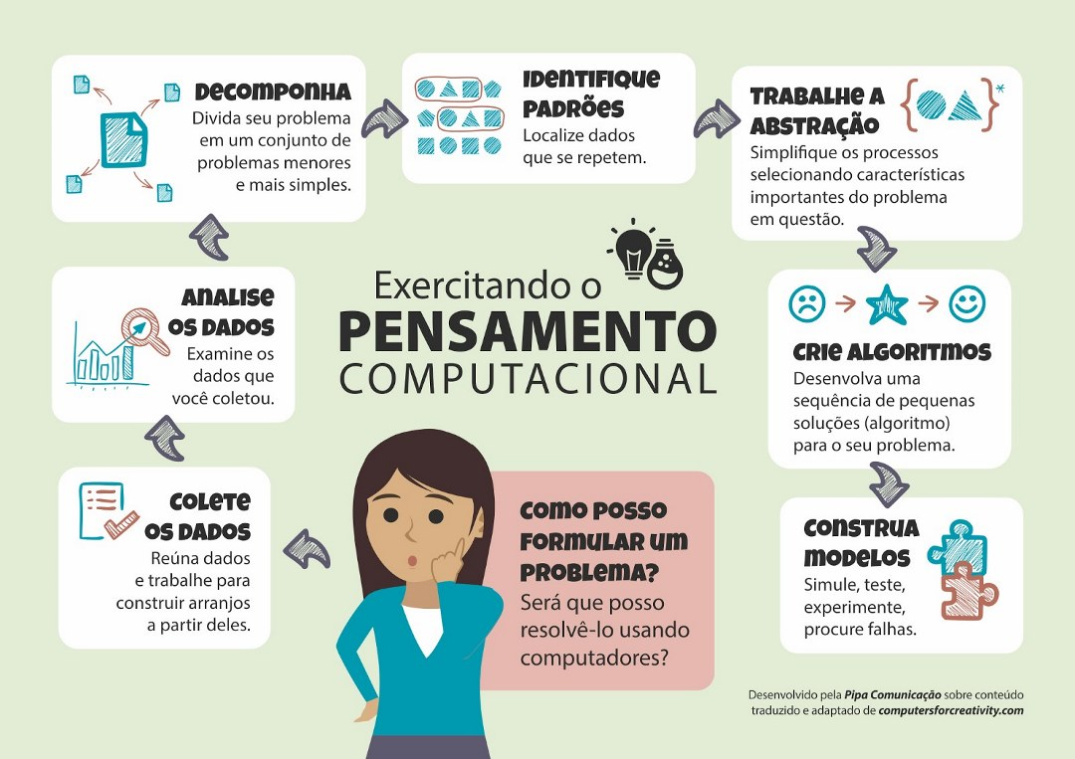

Slide 13

Por que estudar Pensamento Computacional?

Slide 14
Segundo o Fórum Econômico Mundial, as 10 habilidades essenciais aos profissionais do futuro, são:
1. Resolução de problemas complexos
2. Pensamento crítico
3. Criatividade
4. Gestão de pessoas

Slide 15
6. Inteligência emocional
5. Coordenação
7. Capacidade de julgamento e tomada de decisões
8. Orientação para servir
9. Negociação
10. Flexibilidade cognitiva

Slide 16

Vamos ver um vídeo

Slide 17
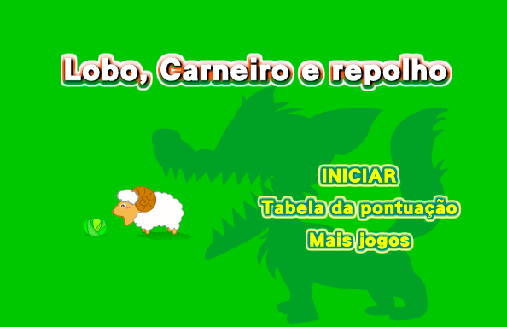
Com base no vídeo, vamos resolver este desafio… anotem todos os passos até chegar na resolução correta.

Slide 18

E aí o que acharam? Que tal tentarmos um mais elaborado?

